Slide 1
Android开发实战经典
第6章：Android事件处理
——长按事件
北京魔乐科技软件学院
李兴华

Slide 2
本章目标
掌握长按事件的操作形式；
可以设置手机的桌面背景；

Slide 3
长按事件
在Android中提供了长按事件的处理操作，所谓的长按事件就好象读者经常使用某一个手机，长按某一个组件2秒之后才会触发这一操作，而不像普通的单击事件那样，每次单击都会执行一次，长按事件使用View.OnLongClickListener接口进行事件的处理操作，此接口定义如下：
public static interface View.OnLongClickListener{ public boolean onLongClick(View v) ; }

Slide 4
Activity类中定义的操作手机桌面的方法
No. | 方法 | 类型 | 描述
1 | public void clearWallpaper() | 普通 | 清除已有的手机屏幕
2 | public void setWallpaper(Bitmap bitmap) | 普通 | 通过Bitmap设置手机屏幕
3 | public void setWallpaper(InputStream data) | 普通 | 通过输入流设置手机屏幕
4 | public Drawable getWallpaper() | 普通 | 取得当前的手机屏幕信息

Slide 5
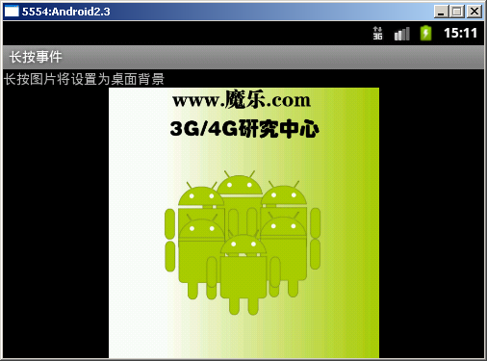
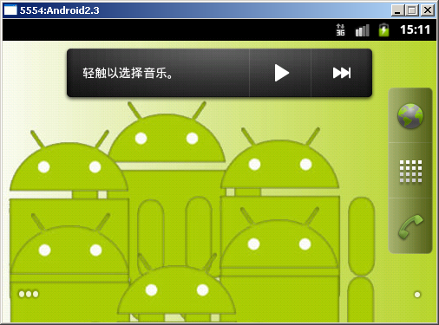
程序运行

Slide 6
授权
由于这种设置手机桌面背景的操作属于手机的支持服务，所以首先必须得到相关的授权后才可以执行，如果要授权则需要修改AndroidManifest.xml文件，并增加以下的授权操作：
  <uses-permission android:name="android.permission.SET_WALLPAPER" />

Slide 7
范例：定义资源文件，增加显示图片 —— main.xml
<?xml version="1.0" encoding="utf-8"?> <LinearLayout → 使用线性布局管理器 xmlns:android="http://schemas.android.com/apk/res/android" android:orientation="vertical" → 所有组件垂直摆放 android:layout_width="fill_parent" → 布局管理器的宽度为屏幕宽度 android:layout_height="fill_parent"> → 布局管理器的高度为屏幕高度 <TextView → 定义文本显示组件，用于信息提示 android:id="@+id/info" → 组件ID，程序中使用 android:layout_width="fill_parent" → 组件宽度为屏幕宽度 android:layout_height="wrap_content" → 组件高度为文字高度 android:text="长按图片将设置为桌面背景"/> → 组件的默认显示文字 <ImageView → 视图组件 android:id="@+id/img" → 组件ID，程序中使用 android:layout_width="wrap_content" → 组件宽度为图片宽度 android:layout_height="wrap_content" → 组件高度为图片高度 android:src="@drawable/mldn_bg"/> → 显示图片的资源ID </LinearLayout>

Slide 8
范例：编写Activity程序，定义长按事件
public class MyLongClickDemo extends Activity { private ImageView img = null; // 定义图片视图 private TextView info = null; // 定义文本显示 @Override public void onCreate(Bundle savedInstanceState) { super.onCreate(savedInstanceState); super.setContentView(R.layout.main); // 调用布局管理器 this.img = (ImageView) super.findViewById(R.id.img); // 取得ImageView this.info = (TextView) super.findViewById(R.id.info); // 取得TextView this.img.setOnLongClickListener(new OnLongClickListenerImpl()); // 长按监听 } private class OnLongClickListenerImpl implements OnLongClickListener { @Override public boolean onLongClick(View view) { // 长按事件 try { MyLongClickDemo.this.clearWallpaper(); // 清除已有的桌面 MyLongClickDemo.this.setWallpaper( MyLongClickDemo.this.img.getResources() .openRawResource(R.drawable.mldn_bg)); // 设置新的桌面背景 MyLongClickDemo.this.info.setText("手机桌面背景已修改。"); // 修改显示文字 } catch (Exception e) { MyLongClickDemo.this.info.setText("手机桌面背景设置失败。");// 修改显示文字 } return true; } } }

Slide 9
小结
长按事件只有在触发2秒之后才会有所反应；
桌面操作方法：
  清除桌面：public void clearWallpaper()
  设置桌面：public void setWallpaper(InputStream data)

Slide 10





下一章内容
键盘事件

